Slide 1

UT.8 Actividad 2
Programación
C.E. en Inteligencia Artificial y Big Data.

Slide 2
Bloques de la unidad:
17. Actividad 2

Slide 3
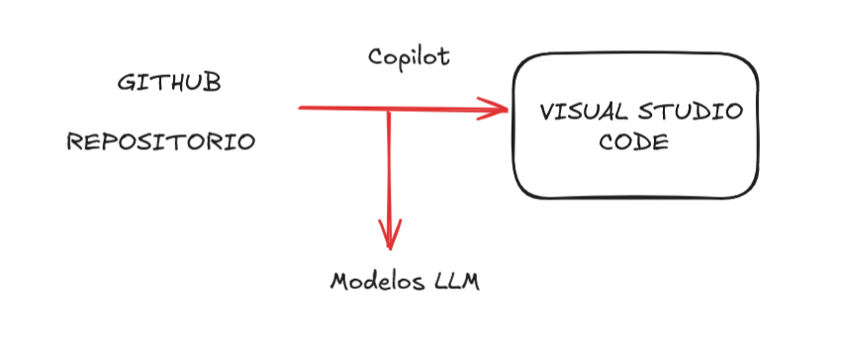
17. Actividad 2
Recordatorio

Slide 4
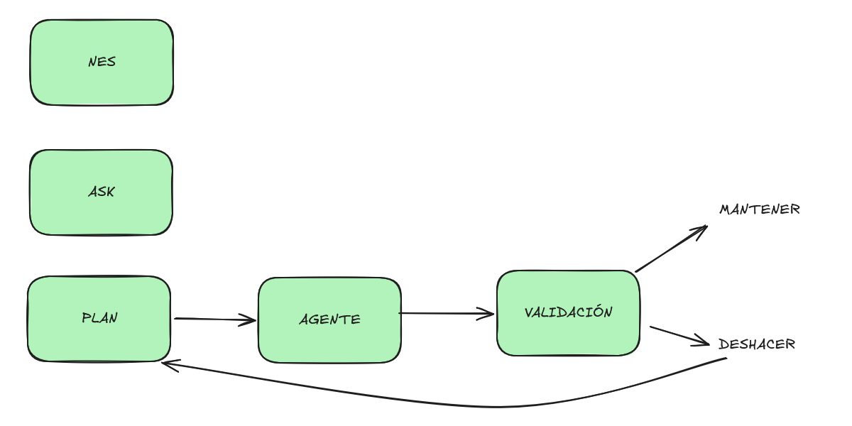
17. Actividad 2
Recordatorio

Slide 5
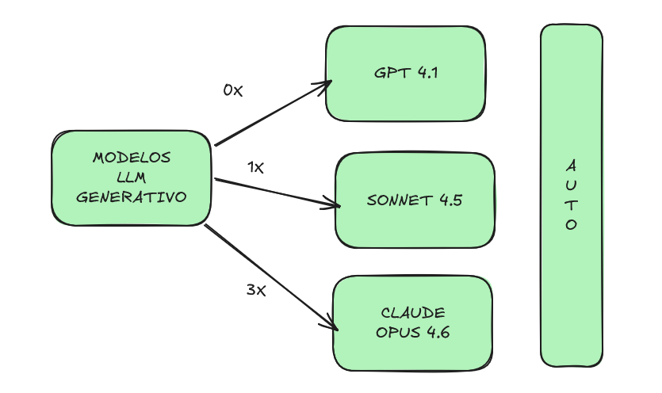
17. Actividad 2
Recordatorio

Slide 6
17. Actividad 2
Realizar un portal meteorologico full stack que se conecte a una API tipo Open Meteo.
Se debe de utilizar todos los tipos: Agent Custom, Skills, Prompts e Instrucctions.
Se deberá de inicializar el proyecto, realizar un plan y ejecutarlo con un Agent.

Slide 7
17. Actividad 2
Se debera de subir al repositorio y ejecutar los 3 tipos de TEST que hemos visto en teoria para garantizar el correcto funcionamiento de nuestro software
Unitarios.
Integración
Con Mocks

Slide 8
17. Actividad 2
El Portal debe de contener:
Tiempo actual.
Previsión próximas 24 horas.
Alertas meteorológicas.

